Slide 1
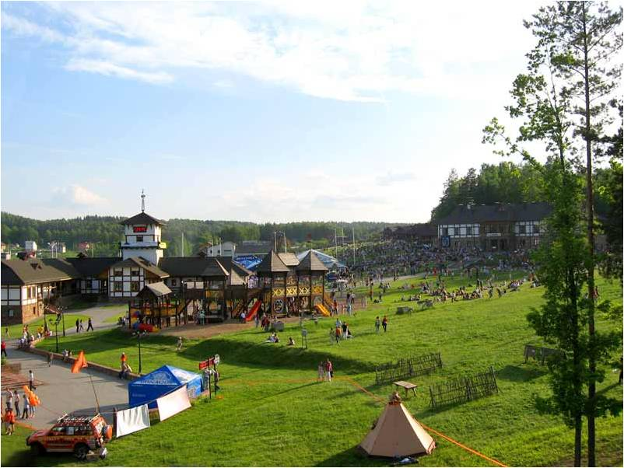
Беларусь после распада СССР

Slide 2


19 сентября 1991 г. Белорусская Советская Социалистическая Республика (БССР) была переименована в Республику Беларусь, были приняты новый государственный герб и новый государственный флаг, а позднее — новая Конституция и гражданский паспорт.

Slide 3


Однако в 1995 году этот флаг был запрещен, а вместо него стал этот.

Slide 4
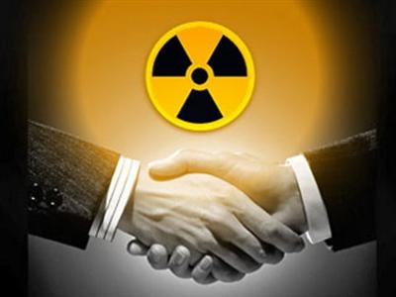
В 1993 году Республика Беларусь подписала Договор о нераспространении ядерного оружия — и вскоре все ядерные вооружения были окончательно выведены с территории страны.

Slide 5
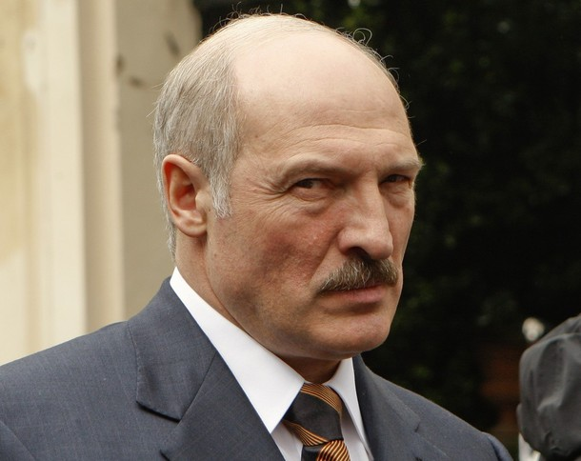
В июне-июле 1994 года
состоялись выборы
Президента, прошедшие
в два тура. В результате всенародного голосования первым и единственным Президентом Белоруссии был избран Александр Лукашенко.

Slide 6
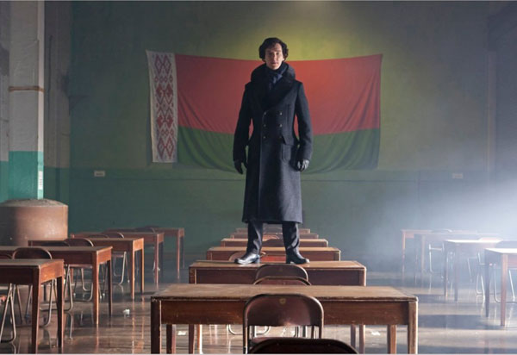
Распад СССР вызвал политический, экономический и культурный шок у миллионов белорусов.

Slide 7
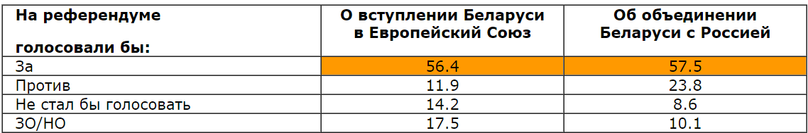
"Раздвоение" белорусского сознания: "глобализм" против "фундаментализма"
Внешнеполитические ориентации белорусов

Slide 8
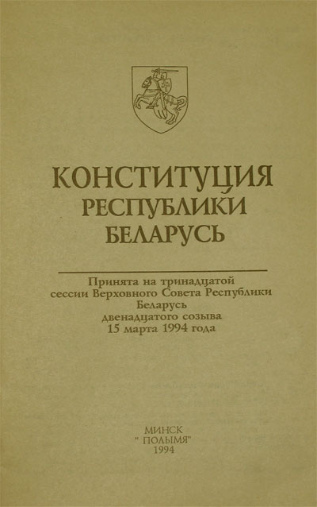
Создание в 1991 г. Суверенного
Государства Республики
Беларусь вызвало
необходимость оформления
Её Национальной государственн
ости. Прежде всего требовалось
создать действенную модель
государственного устройства.
Конституция, принятая 15 марта
1994 г, не четко описовала
полномочия президента и
парламента- Верховного Совета.

Slide 9
Противостояние парламента президенту вызвало острый кризис. Важную роль в разрешении противостояния между законодательной и исполнительной ветвями власти сыграл республиканский референдум, проведённый 24 ноября 1996 г, на котором было предложено два варианта изменения Конституции (Президентский и Парламентский)

Slide 10
РЕФЕРЕНДУМ ПОКАЗАЛ, ЧТО БОЛЬШЕНСТВО ИЗБЕРАТЕЛЕЙ ЗА ПРЕЗИДЕНТА, ПО КОТОРОМУ:
Главой государства является Президент
Представительный и законодательный орган власти - Парламент

Slide 11
Укреплению стабильности в стране способствовало проведение в 2001 г. выбо- ров Президента Республики Беларусь, которые имели альтернативный характер, т.к. в них приняли участие три кандидата на данную должность. Президентом Республики Беларусь на второй срок был избран А.Г.Лукашенко

Slide 12
В 2008—2009 годах Белоруссия участвовала в программе Восточное партнёрство вместе с Украиной, Молдовой, Грузией, Арменией и Азербайджаном. Был отменён запрет на въезд в страны ЕС ряда белорусских чиновников
19 декабря 2010 года состоялись четвёртые президентские выборы. Александр Лукашенко был избран на четвёртый срок. После выборов оппозиционными кандидатами был организован митинг.

Slide 13
В октябре 2004 года на референдуме было снято ограничение в два срока на пребывание на посте президента.
19 марта 2006 года состоялись очередные президентские выборы, на которых, согласно официальным данным, в первом туре победил Лукашенко, набрав 82,3 % голосов. ЕС и США признали выборы недемократическими, а их результаты — сфальсифицированными. Джордж Буш запретил въезд в США членам правительства А.Лукашенкое на посту президента.

Slide 14
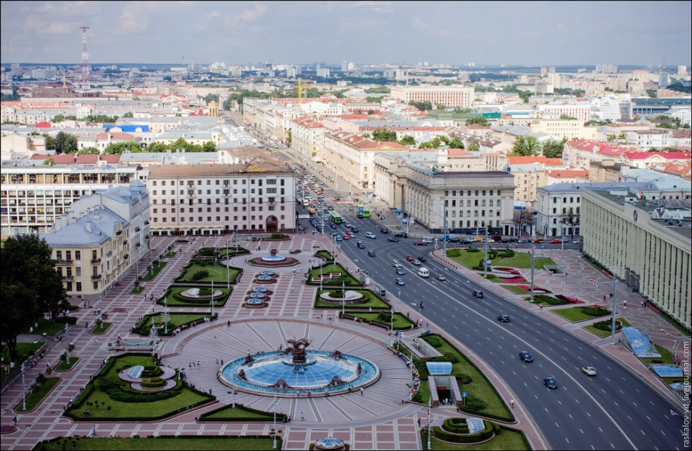
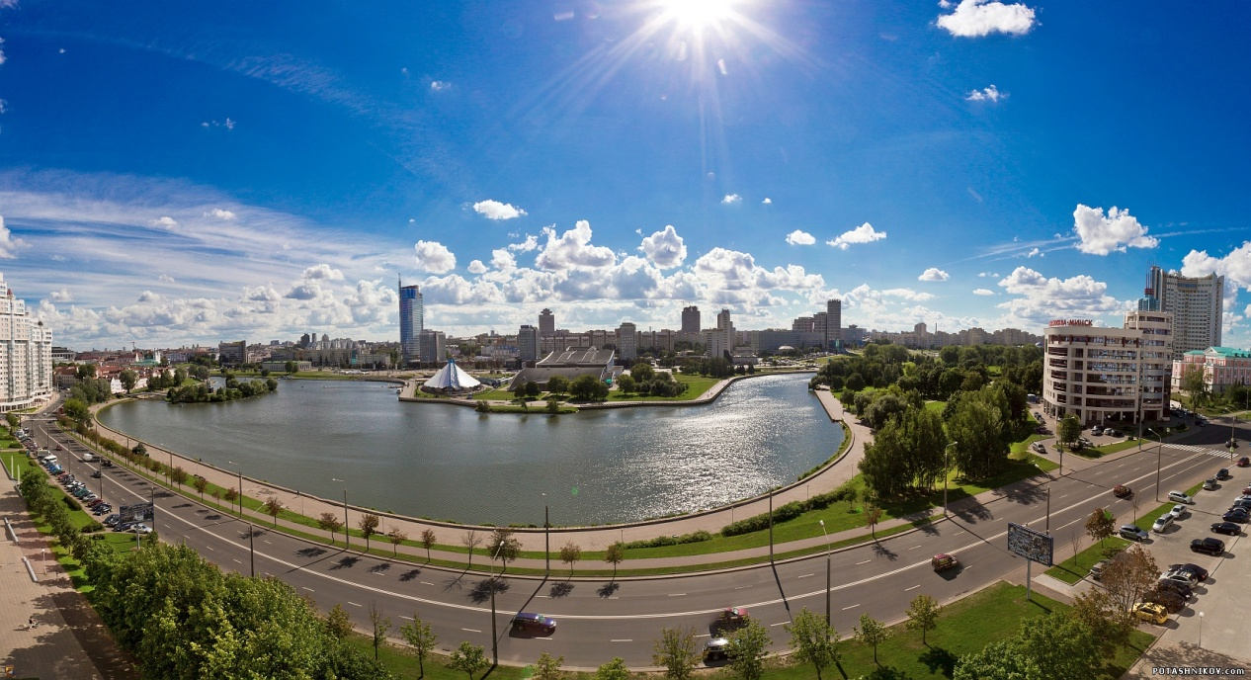
Существует много критики правительства Лукашенка, однако что сразу замечаешь, въезжая в современную Беларусь, что там чисто, порядок и нет пьяных людей.
Там действуют очень строгие законы, высшей степенью наказания их несоблюдения является- смертная казнь.

Slide 15
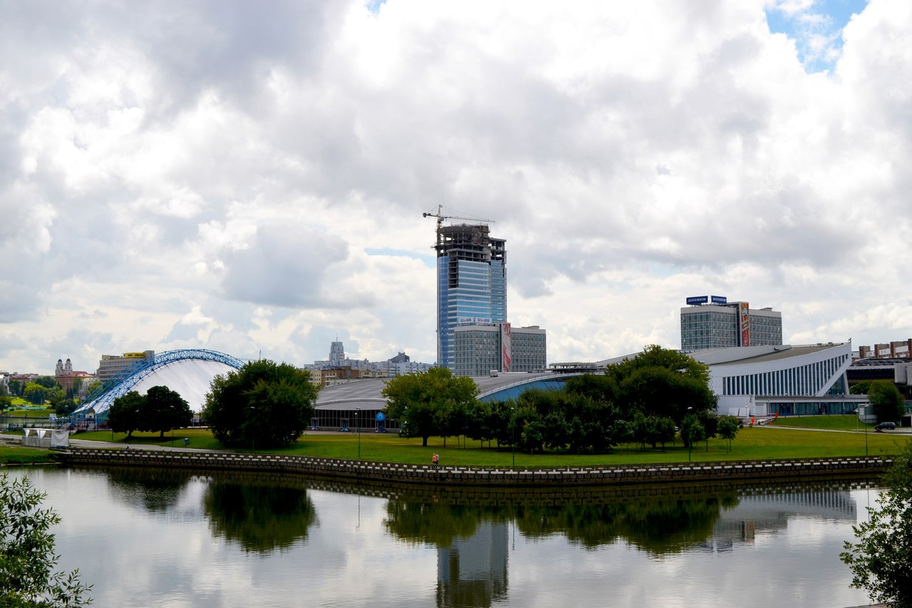

Slide 18
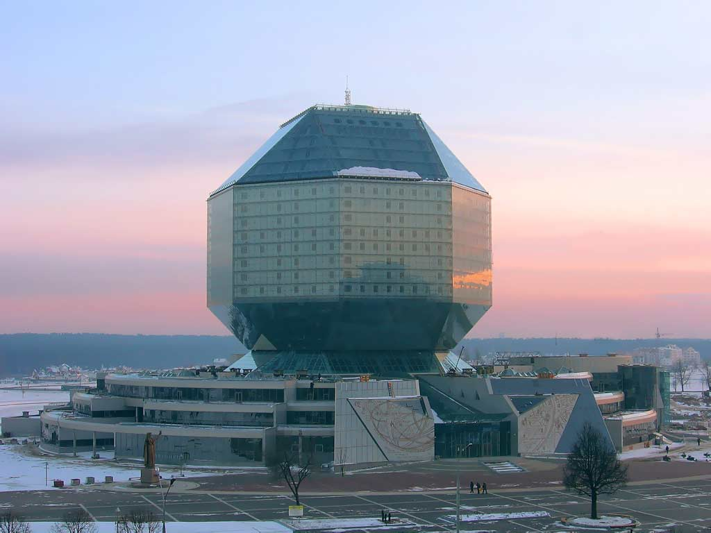

Slide 19
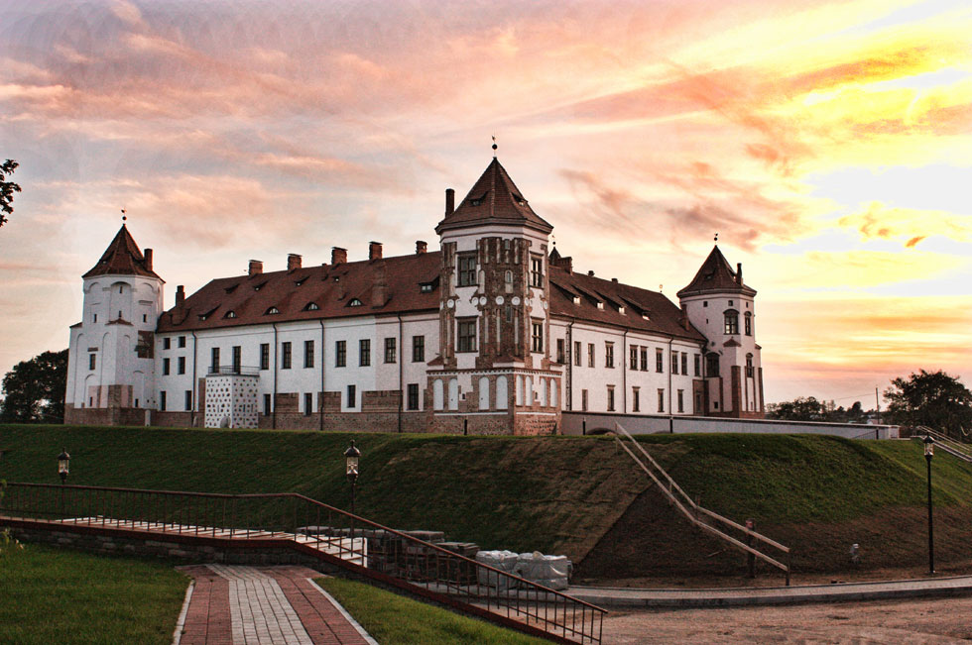

Slide 20
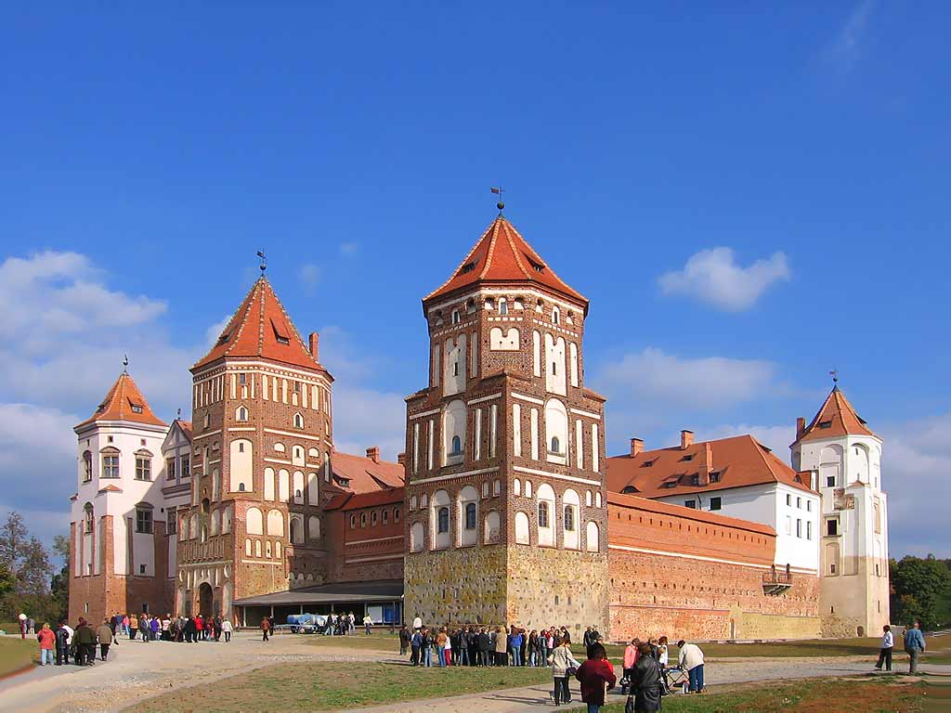

Slide 21
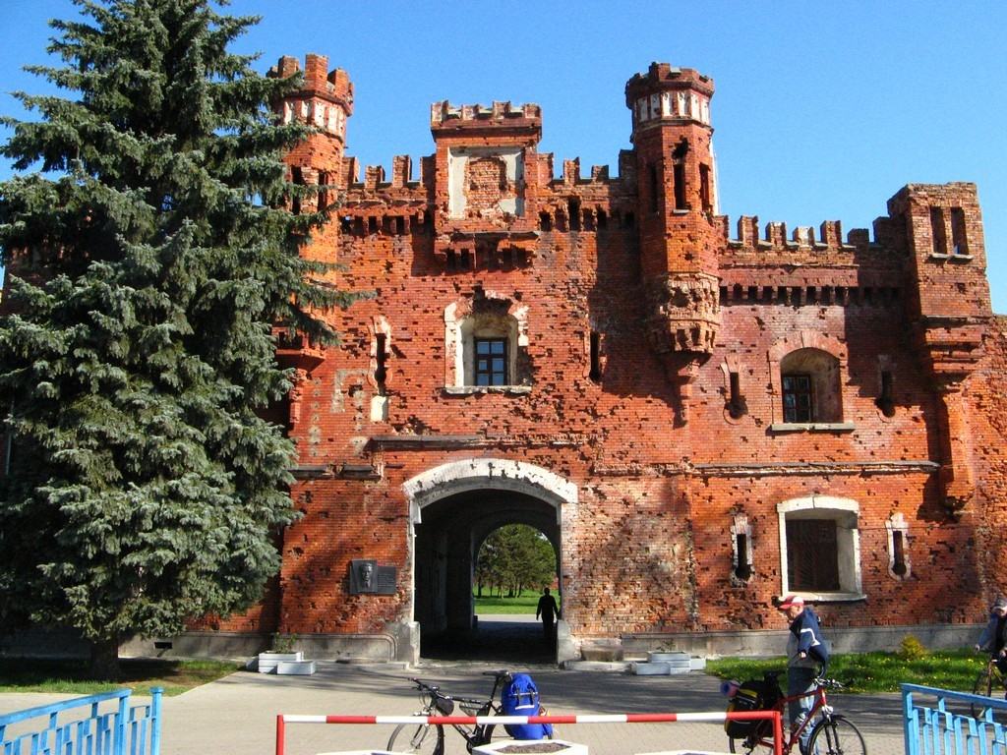

Slide 22
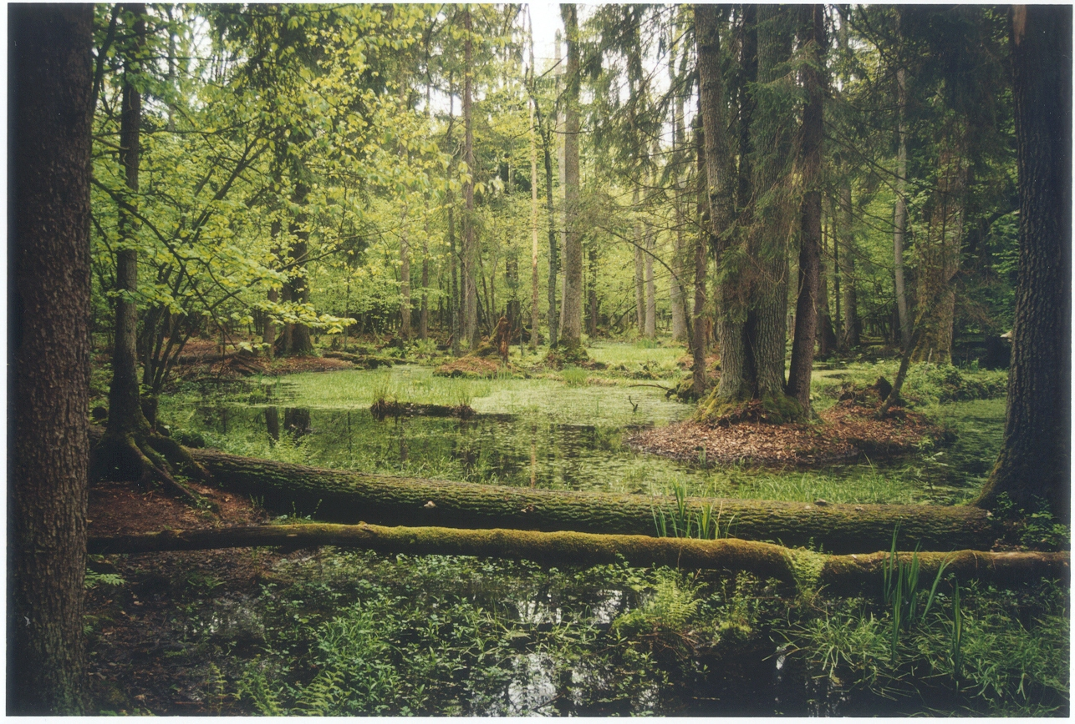

Slide 23
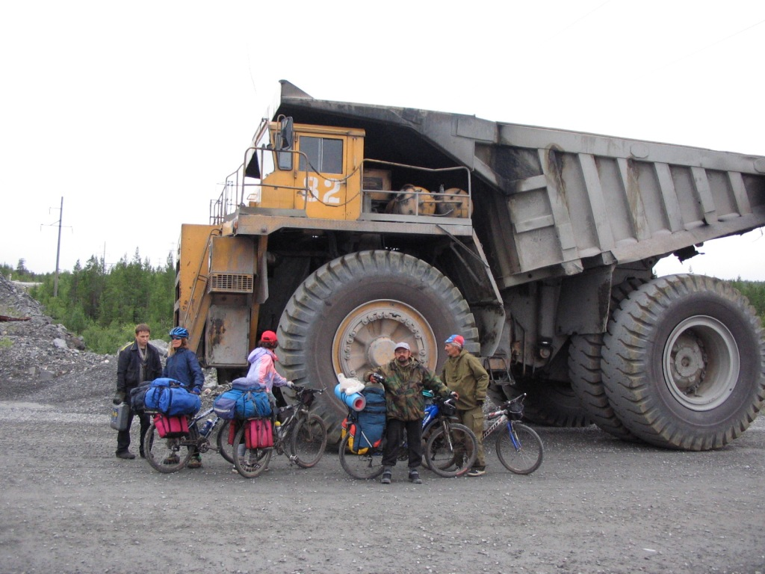

Slide 24
Спасибо за внимание!!!

